Slide 1
Алгоритмы и исполнители
Информатика · 7 класс · Босова Л.Л.
1

Slide 2
Актуализация знаний
Из учебника Босовой
Из истории информатики
Алгоритм — это последовательность команд для решения задачи. Каждый день мы выполняем алгоритмы: чистим зубы, готовим завтрак, идём в школу. Без чётких инструкций невозможно достичь результата.
Термин «алгоритм» происходит от имени персидского математика Аль-Хорезми (IX век). Его работы о вычислениях легли в основу современной математики и программирования.
❓ Почему люди используют алгоритмы и как компьютер может следовать инструкциям, которые мы даём?
2

Slide 3
Проблемный вопрос
Что такое алгоритм и как исполнитель выполняет команды?
Какая связь между алгоритмом, исполнителем и результатом работы?
3

Slide 4
Понятие алгоритма
Алгоритм — это конечная последовательность шагов для решения задачи.
Алгоритмы существуют с древних времён: рецепты, инструкции, правила игр.
Компьютер выполняет алгоритмы на основе программ, написанных программистами.
Каждый алгоритм имеет входные данные, процесс обработки и результат.
Свойства алгоритма: дискретность, определённость, результативность, массовость.
4

Slide 5
Исполнители алгоритмов
Исполнитель — объект, который выполняет алгоритм (человек, робот, компьютер).
Каждый исполнитель имеет свой набор команд (систему команд исполнителя).
Исполнитель не понимает смысл команд, только их выполняет механически.
Пример: робот-пылесос выполняет программу движения по комнате без размышлений.
Исполнитель может быть формальным (строго следует программе) или творческим.
5

Slide 6
Ключевые даты в истории алгоритмов
IX век
Персидский учёный Аль-Хорезми описал методы вычисления. От его имени произошёл термин «алгоритм».
1936
Алан Тьюринг создал концепцию машины Тьюринга — теоретического исполнителя для изучения алгоритмов.
1950-е
Развитие первых языков программирования (FORTRAN). Люди начали писать формальные алгоритмы для компьютеров.
1960-е
Появление учебного исполнителя Робот. Школьники учились составлять алгоритмы управления роботом.
1980-е – наст.
Алгоритмизация стала основой программирования. Все языки программирования позволяют записывать алгоритмы.
6

Slide 7
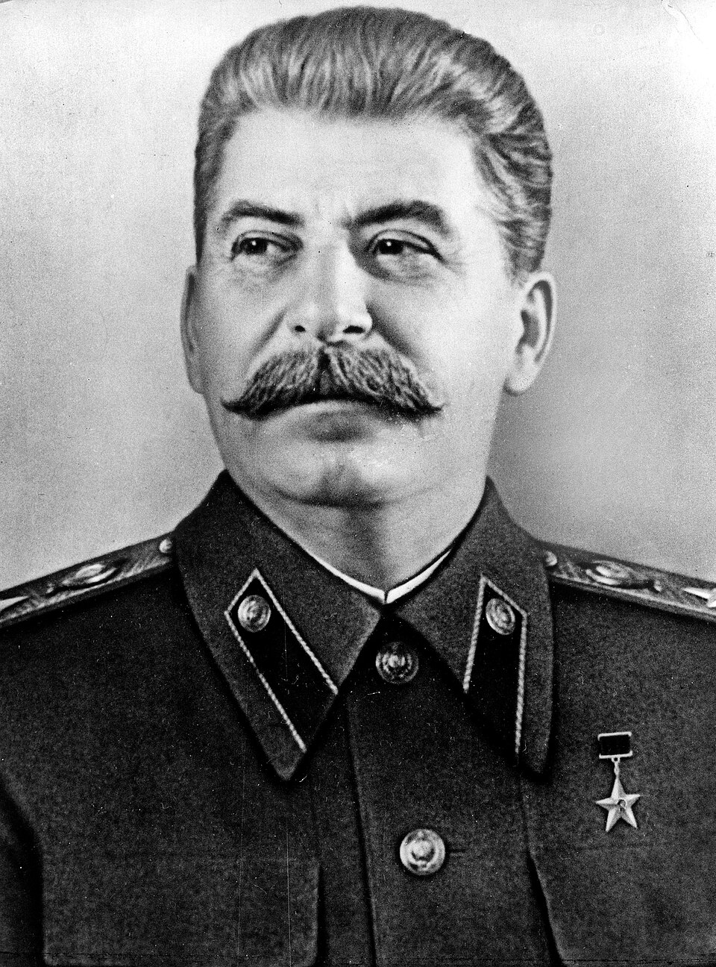
Схема: Исполнитель и его окружение
Вопрос к карте
Почему исполнитель не может выполнить команду, которой нет в его системе команд?
На схеме показана система взаимодействия: человек пишет алгоритм, исполнитель (компьютер, робот) получает команды, обраб
7

Slide 8
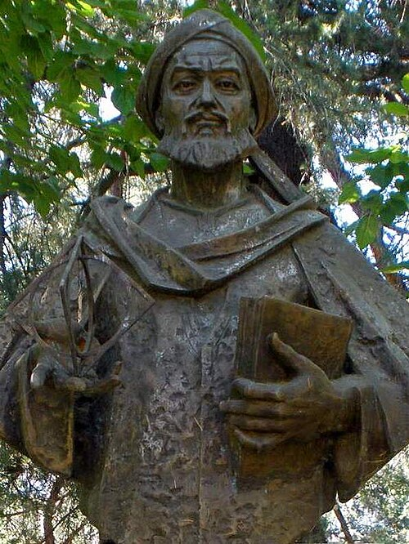
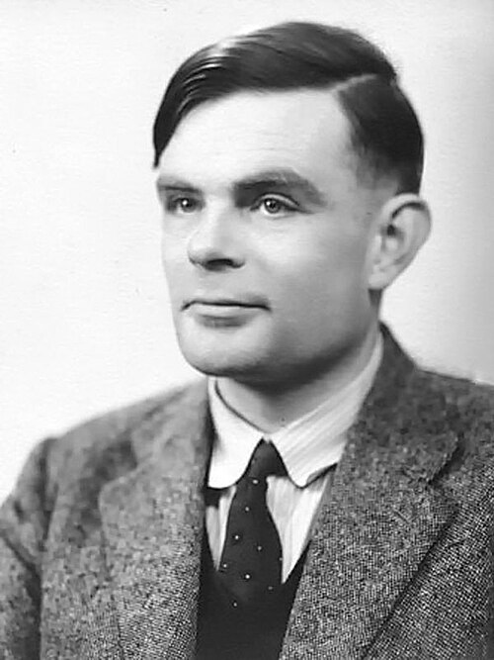
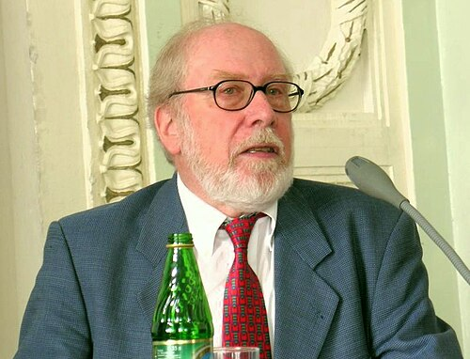
Пионеры алгоритмизации
Аль-Хорезми Мухаммад ибн Муса
Алан Тьюринг
Никлаус Вирт
787–850
1912–1954
1934–
Персидский математик. Описал систематические методы вычисления. Его имя стало основой термина «алгоритм». Труды легли в основу алгебры и арифметики.
Английский логик и математик. Создал концепцию машины Тьюринга как теоретического исполнителя. Заложил основы теории алгоритмов и теории вычислимости.
Швейцарский информатик. Создал язык программирования Pascal для обучения алгоритмизации. Сформулировал: «Алгоритм + Структуры данных = Программы».
8

Slide 9
Работа с историческим источником
Из трактата Аль-Хорезми «Китаб аль-джабр ва-ль-мукабала» (IX век)
«Когда я услышал, что повелитель верующих вознамерился распространить знания об индийском счёте, я составил краткую книгу об арифметике. Методы, которые я описываю, — это пошаговые инструкции. Каждый шаг ведёт к следующему. Ученик должен выполнять их последовательно, не пропуская ни одного, чтобы достичь верного результата. Это и есть путь алгоритма.»
1. Какие ключевые слова показывают, что Аль-Хорезми описал именно алгоритм?
2. Почему последовательность и обязательное выполнение всех шагов были важны для математических вычислений?
9

Slide 10
Свойства алгоритма
Дискретность: алгоритм состоит из отдельных, чётко определённых шагов.
Определённость: каждая команда имеет однозначный смысл, исключающий двусмысленность.
Результативность: алгоритм должен привести к результату за конечное число шагов.
Массовость: алгоритм применим к целому классу похожих задач с разными входными данными.
Понятность: алгоритм записан на языке, который понимает исполнитель.
10

Slide 11
Значение алгоритмов в современном мире
Алгоритмы — основа всех компьютерных программ и приложений, которые мы используем.
Поисковые системы (Google) работают по сложным алгоритмам ранжирования информации.
Социальные сети используют алгоритмы для рекомендации контента каждому пользователю.
Автомобили-роботы (беспилотные авто) следуют алгоритмам распознавания дороги и препятствий.
Медицина применяет алгоритмы диагностики и лечения для точности результатов.
11

Slide 12
Сравнение: До и После понимания алгоритмов
До (Мудрость древних)
После (Век алгоритмов)
Знания передавались устно, без чётких инструкций.
Ошибки возникали из-за неполноты описания действий.
Человек должен был запомнить весь процесс целиком.
Сложные задачи казались магией или мастерством.
Алгоритмы записываются точно, как программы для компьютера.
Исполнитель следует инструкциям без ошибок и без осмысления.
Любой может повторить алгоритм, следуя пошаговым командам.
Автоматизация и искусственный интеллект решают сложнейшие задачи.
12

Slide 13
Итоги урока
Алгоритм — это конечная последовательность команд для решения задачи или достижения цели.
Исполнитель — объект, который выполняет алгоритм механически, следуя своей системе команд.
Алгоритмы имеют пять ключевых свойств: дискретность, определённость, результативность, массовость и понятность.
История алгоритмов начинается с Аль-Хорезми (IX век) и развивается до современных компьютеров и искусственного интеллекта.
✓ Алгоритм — это набор точных, последовательных инструкций для исполнителя. Исполнитель выполняет их не осмысливая, как робот. Без правильного алгоритма даже самый умный исполнитель не сможет решить задачу. Связь между алгоритмом и исполнителем — как между рецептом и поваром: рецепт чёткий, повар его исполняет, получается блюдо.
13

Slide 14
Проверь себя
1. Дайте определение алгоритма. Приведите пример алгоритма из жизни.
2. Чем исполнитель отличается от алгоритма? Может ли исполнитель выполнить любую команду?
3. Какие пять свойств должны быть у любого алгоритма? Почему свойство «результативность» так важно?
4. Почему алгоритм Аль-Хорезми был революционным для математики и вычислений?
5. Приведите современный пример алгоритма, который использует компьютер в вашей жизни.
14

